Slide 1
LENGUAJE XML

Slide 2
ESTRUCTURA XML
PROLOGO. Instrucciones de procesamiento y/o declaración de tipo
CUERPO. Información que se mostrará en la web

Slide 3
PROLOGO
Contiene la versión de XML (1.0 o 1.1)
Tipo de codificación de caracteres
Documento autónomo o no
<?xml version=“1.1” encodig=“ISO-8859-1” standalone=“yes”?>

Slide 4
TIPO DE DOCUMENTO
<!DOCTYPE ….>
Define la estructura del documento
DTD → Definición de Tipo de Documento
Es un fichero que puede:
Incluirse en el propio documento
En un documento externo

Slide 5
EL CUERPO
Tiene una estructura de árbol:
Elemento principal o raíz
Elementos secundarios u hojas
Toda la información se presenta como texto que procede del conjunto UNICODE
UNICODE → Cada carácter se codifica con 16 bits
ISO/IEC 10646 → dispone de una versión de 16 bits y otra versión de 32 bits

Slide 6
ELEMENTOS
Son las distintas piezas de información en las que se divide un documento
Cumplen las siguientes funcionalidades:
Especificación de contextos
Delimitación de contenidos
Estructuración de contenidos
Jerarquización de elementos

Slide 7
ELEMENTOS
Están formados por tres componentes:
Marca de apertura <marca>
Marca de cierre </marca>
Contenido: información entre las dos etiquetas anteriores
Pueden existir elementos vacios <marca/>
El contenido: datos carácter y/o subelementos
Las marcas deben cerrarse en el orden en el que fueron abiertas

Slide 8
DOCUMENTOS XML
Un documento XML se crea con un editor de texto
Se almacena con un nombre y la extensión .xml
Ejmplo.xml
Se pueden incluir comentarios con
<!-- un comentario -->

Slide 9
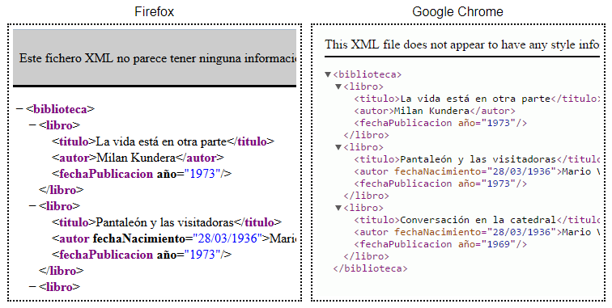
XML Y CSS
Al ejecutar un documento XML

Slide 10
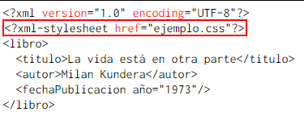
XML Y CSS
Para enlazar un documento XML y un documento CSS, en el prólogo:

Slide 11
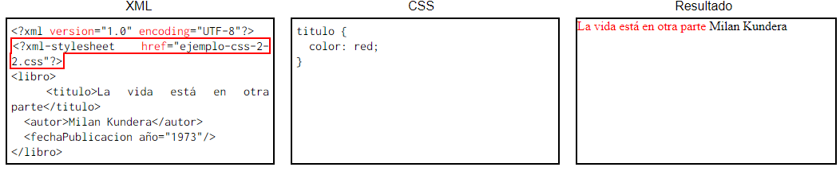
XML Y CSS
Cuando aplicamos hojas de estilo a un documento XML, los navegadores ya no muestran las etiquetas

Slide 12
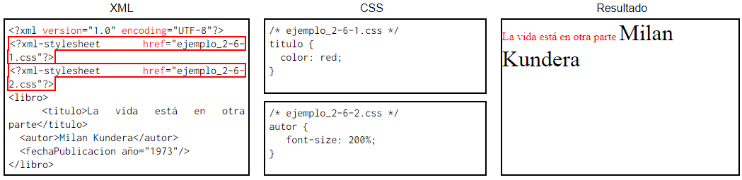
XML Y CSS
XML puede enlazar a varias hojas de estilo, que se aplicarán simultáneamente:

Slide 13
XML Y CSS
Al escribir una hoja de estilo para un documento XML hay que definir propiedades que no suelen definir en HTML
La más importante es la propiedad display, que establece el modo de visualización del elemento

Slide 14
LA PROPIEDAD DISPLAY
Los modos de visualización más utilizados son
none (ninguno) permite ocultar elementos.
block (bloque). El elemento ocupa toda la ventana en horizontal y ocupa el espacio vertical necesario para alojar el contenido del elemento
inline (elemento en línea). El elemento sólo ocupa el espacio necesario para alojar el contenido del elemento. En HTML los elementos en-línea tienen que estar contenidos dentro de elementos de bloque.

Slide 15
LA PROPIEDAD DISPLAY
list-item (lista) es el modo de visualización de elementos de listas como <li>, <dd>, <dt>.
table (tabla), table-row (fila) y table-cell (celda) se combinan para mostrar elementos en forma de tabla

Slide 16
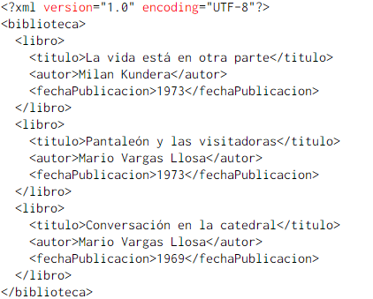
LA PROPIEDAD DISPLAY

Slide 17
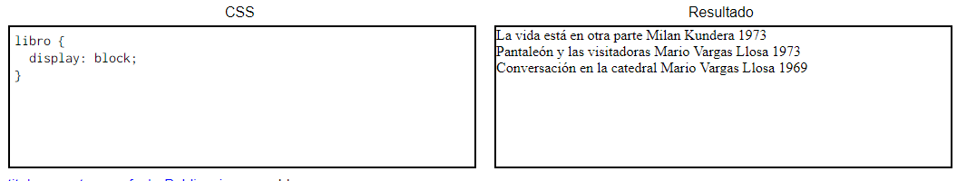
LA PROPIEDAD DISPLAY
El único elemento de bloque es <libro>:

Slide 18
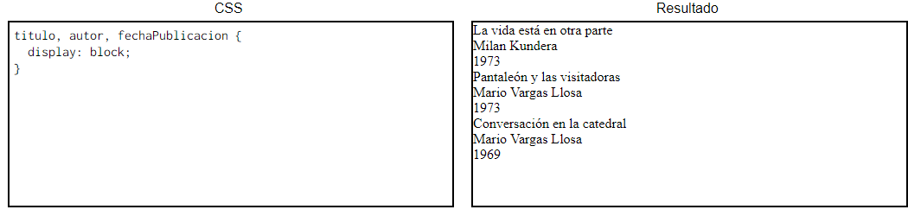
LA PROPIEDAD DISPLAY
<titulo>, <autor> y <fechaPublicacion> son bloques:

Slide 19
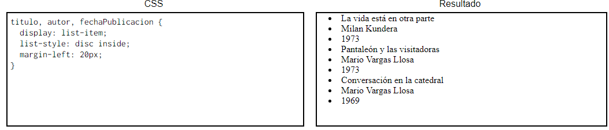
LA PROPIEDAD DISPLAY
Elementos como una lista no ordenada:

Slide 20
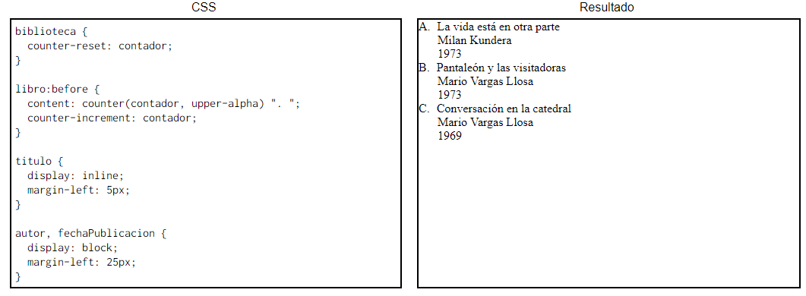
LA PROPIEDAD DISPLAY
Elementos como una lista ordenada:

Slide 21
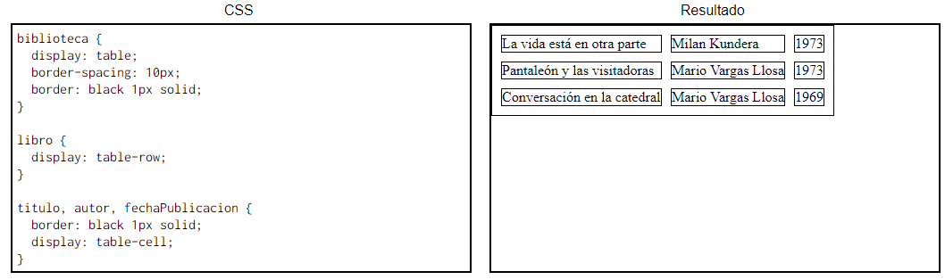
LA PROPIEDAD DISPLAY
Elementos como una tabla:

